Slide 1
MOCK SERVER
移动研发部

Slide 2
什么是MOCK SERVER？
MOCK SERVER 就是在开发环境构建一个模拟的服务器，然后构建假数据（Mock Data），再利用构建的假数据来进行开发

Slide 3
为什么要MOCK SERVER
项目间解耦
简化测试

Slide 4
MOCK SERVER 要求
配置简单
支持自定义规则
代码无侵入
SERVER抽象性

Slide 5
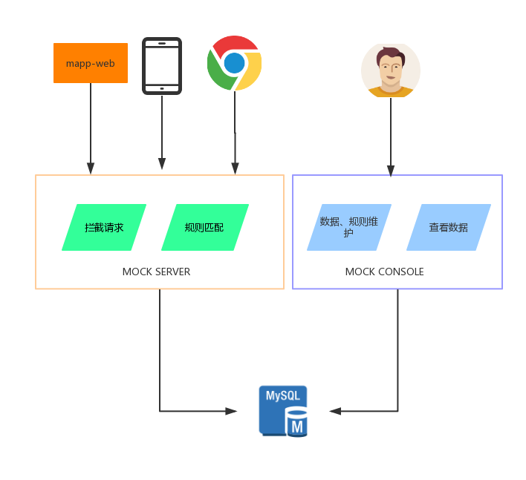
MOCK SERVER架构

Slide 6
MOCK SERVER使用

